Slide 1



Iatrogenia y aspectos sociales en Micetomas
Dermatología Comunitaria A.C.
Dr. Roberto Estrada Castañón
Dra. Guadalupe Chávez López
Dra. Guadalupe Estrada Chávez
Dermatología Comunitaria México A.C.
Hospital General de Acapulco. S.S. Gro.
Unidad Académica de Medicina UAGro.

Slide 2
ENFERMEDADES TROPICALES – DESATENDIDAS
Mayo 1013 OMS
* Úlcera de Buruli * Lepra
* Enfermedad de Chagas * Filariasis linfática
* Dracunculosis * Oncocercosis
* Echinococosis * Rabia
* Trematodiasis por alimentos * Esquistosomiasis
* Tripanozomiasis africana * Helmintiasis (suelo)
(Enfermedad del sueño) * Teniasis / cisticercosis
* Leishmaniasis * Tracoma
* Pian
El 28 de Mayo de 2016 la asamblea de la OMS resolvió agregar
al MICETOMA al grupo de Enfermedades Tropicales Desatendidas

Slide 3
Que son las enfermedades tropicales desatendidas
Son enfermedades que proliferan en entornos empobrecidos, principalmente en los climas húmedos y calientes de las zonas tropicales

Slide 4
DERMATOSIS: MARCADORES
DE POBREZA
Piodermias
Parasitosis
Micosis (esporotricosis – micetomas)
Virales
Dermatosis por fotodaño
Micobacterias: Tuberculosis – lepra
Carenciales: Pelagra

Slide 5
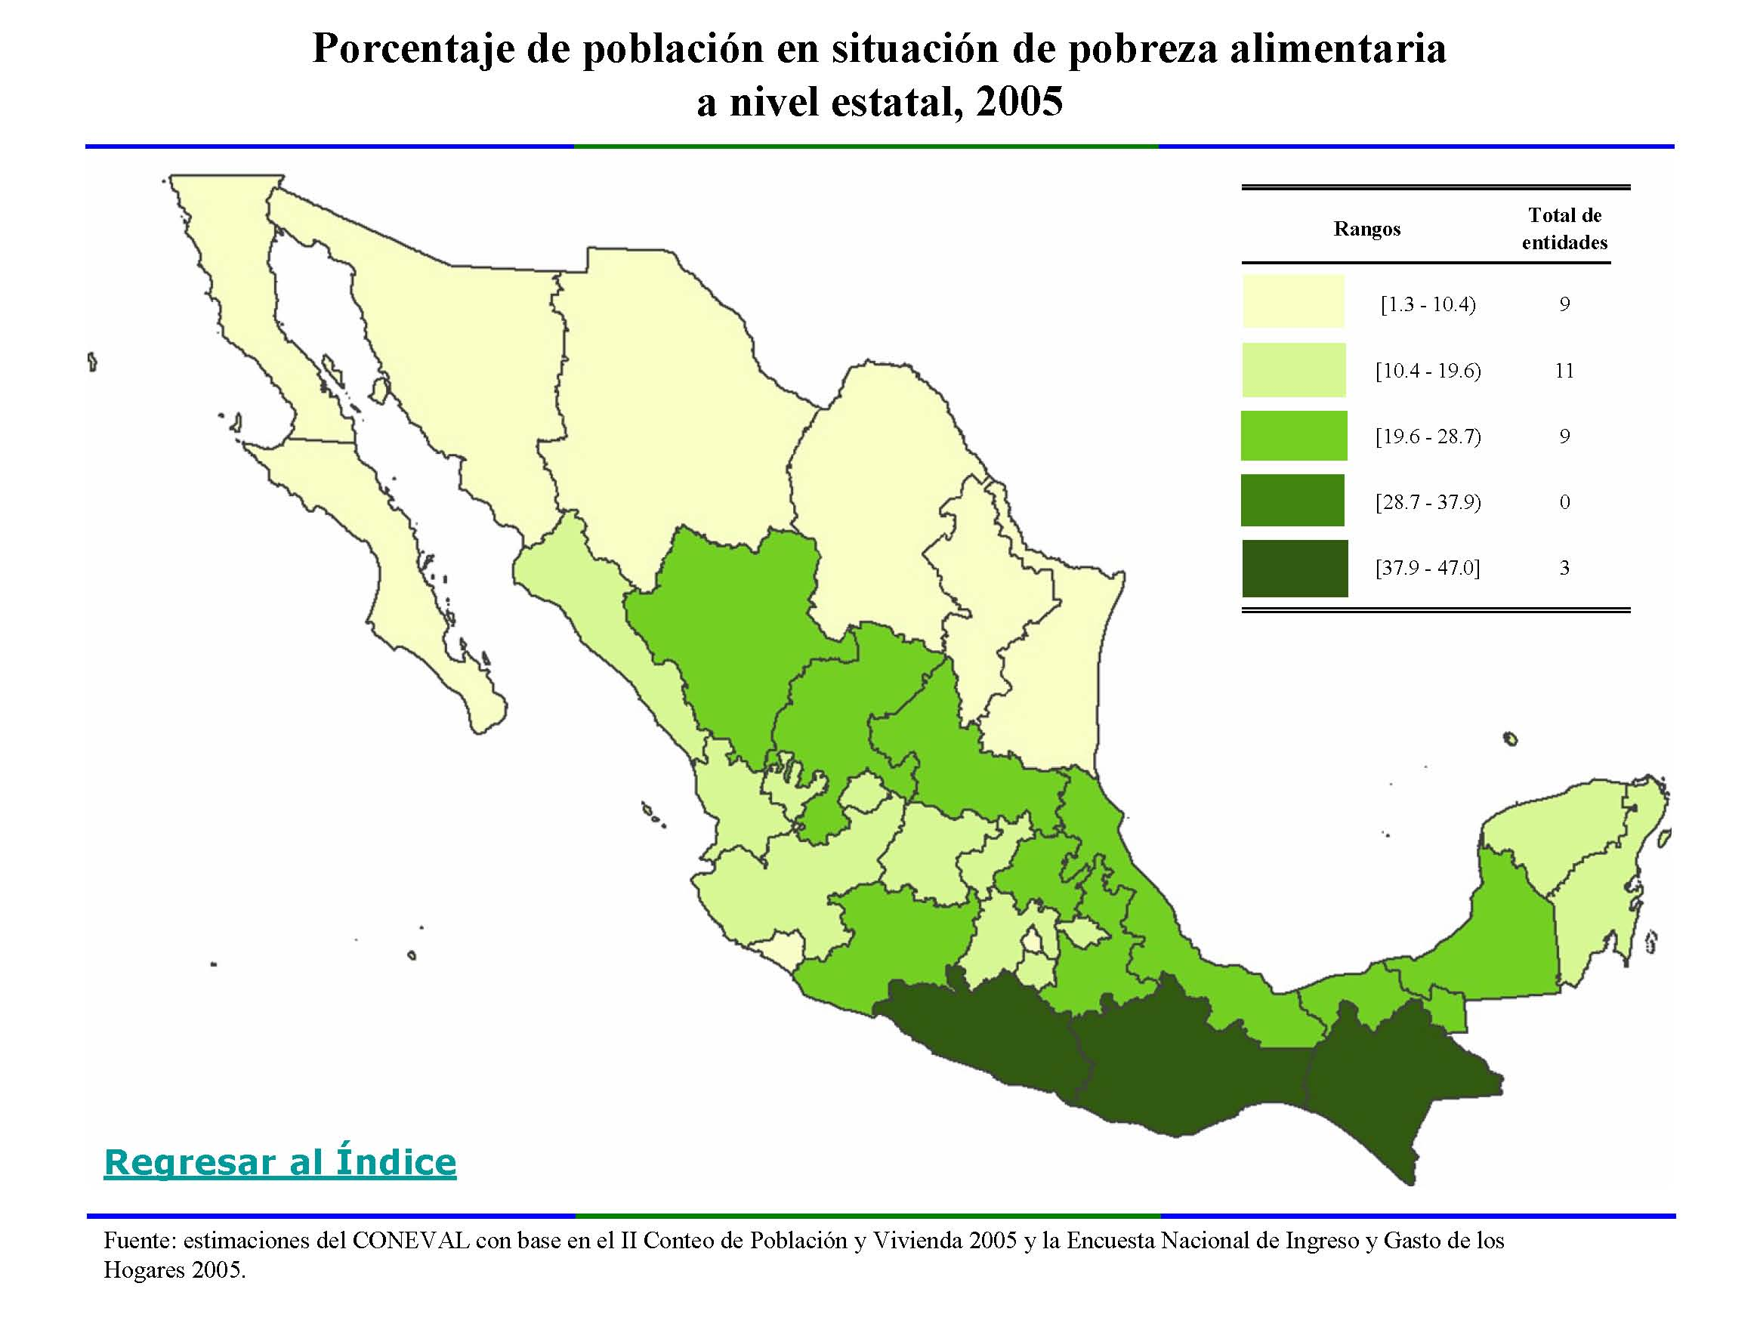

Slide 6
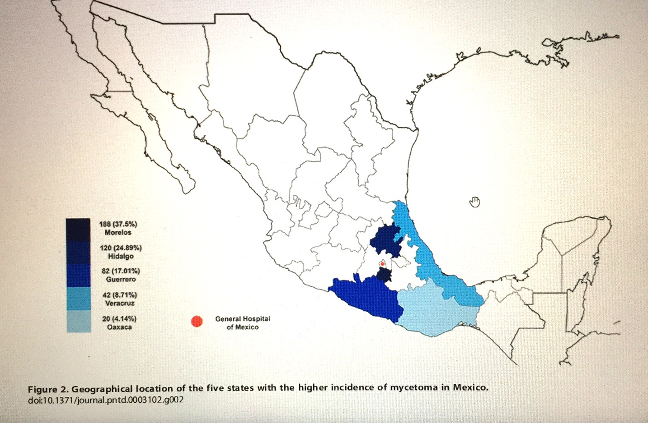
Áreas de Micetoma en México
Bonifaz A, Tirado-Sanchez A, Calderón L, Saul A, Araiza J, et Al
Mycetoma experience of 482 cases in a single center in Mexico.
PloS Negl Trop Dis 8(8) e 3102

Slide 7
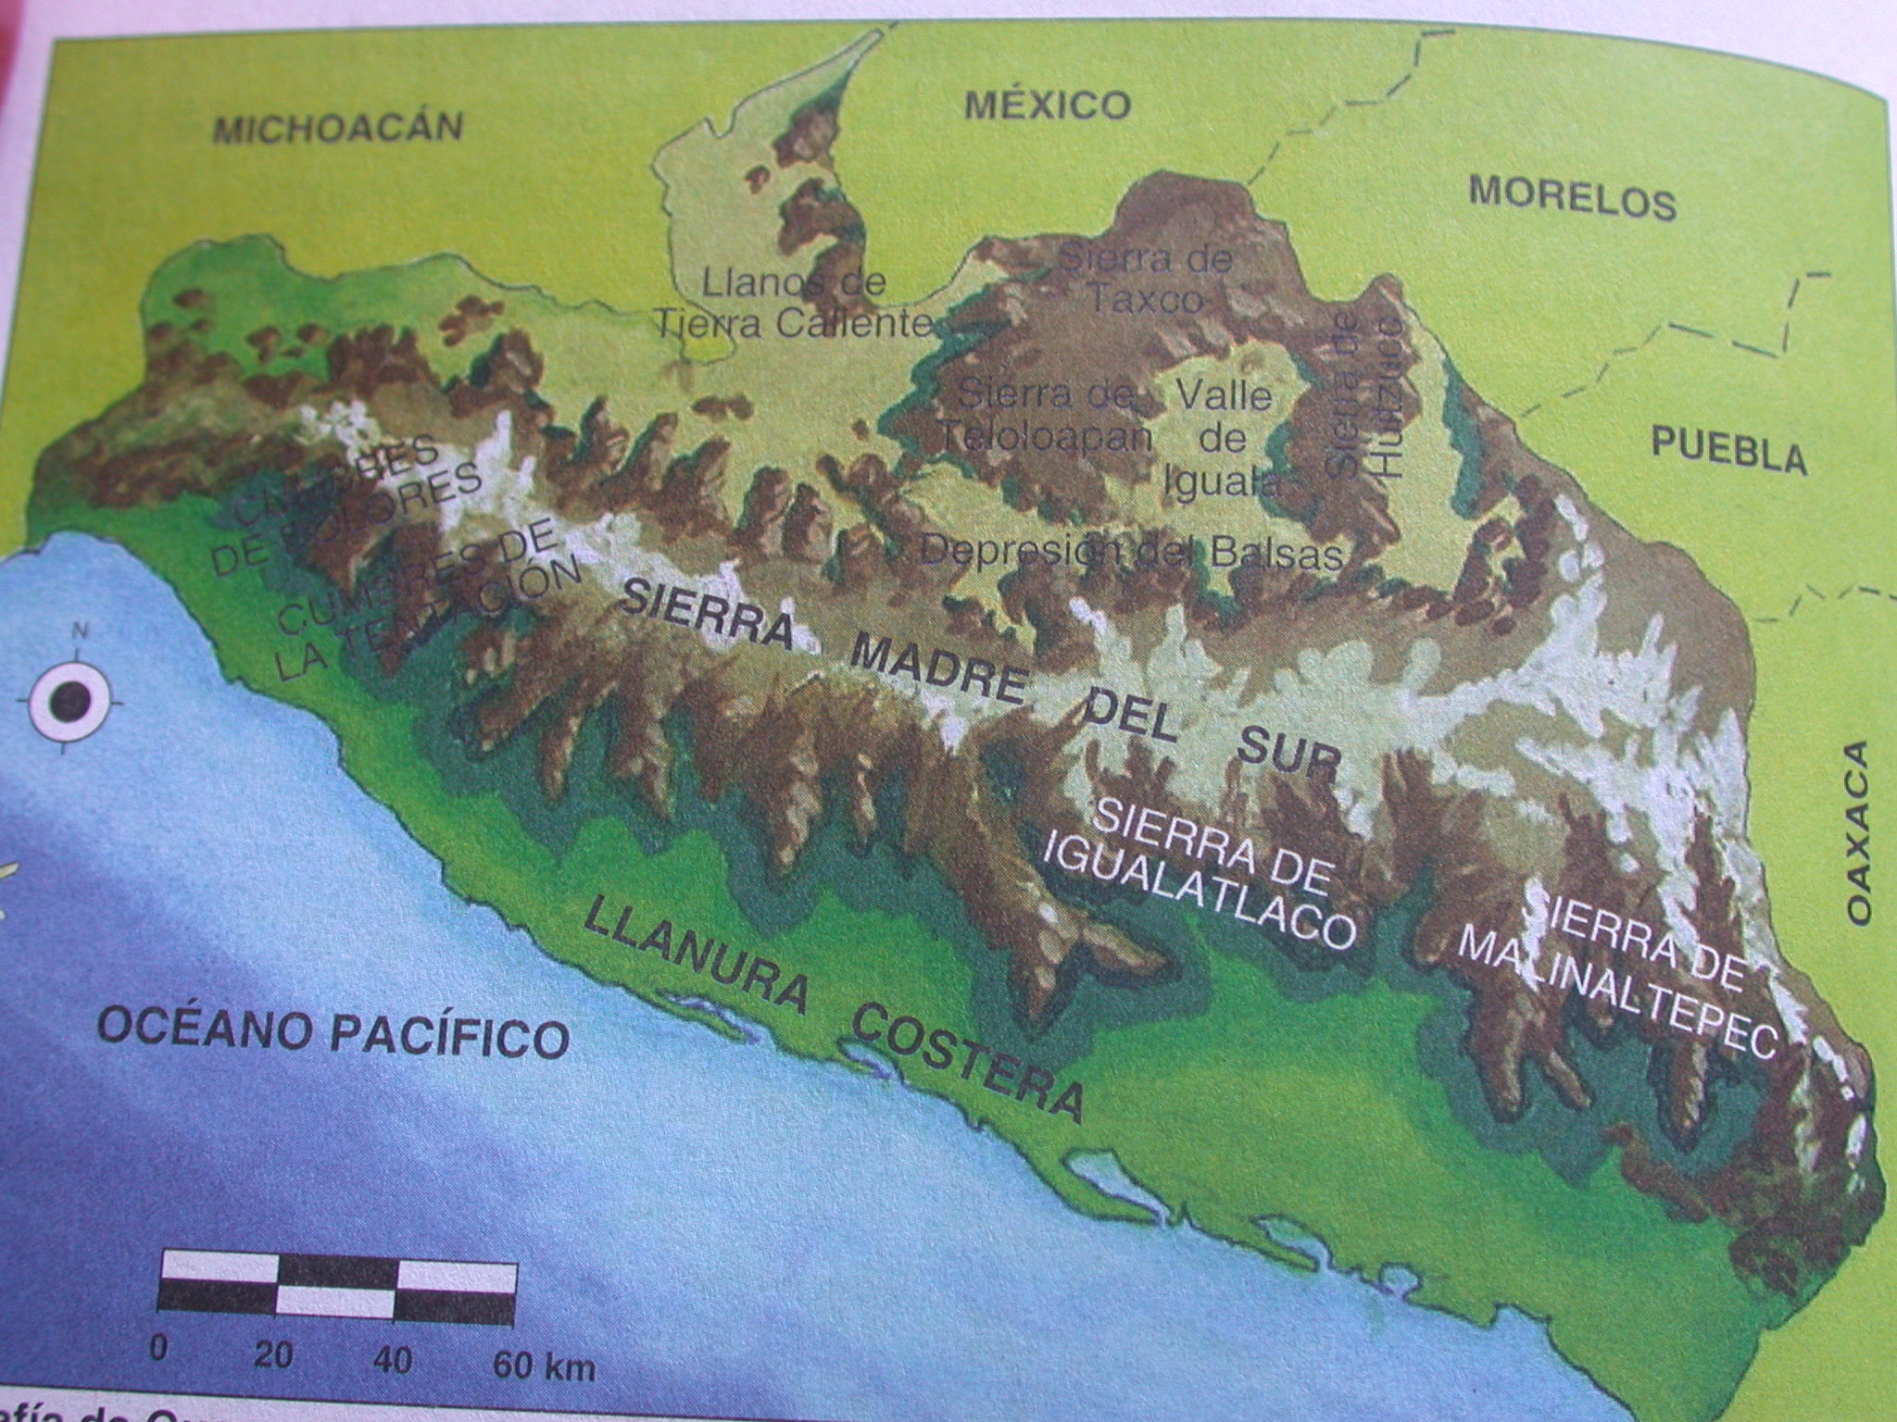
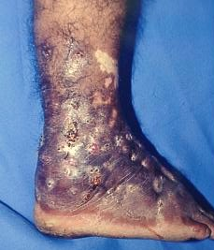
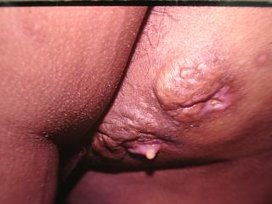
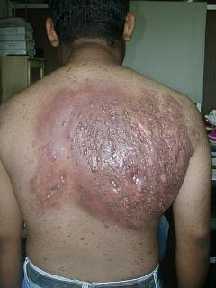
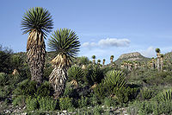
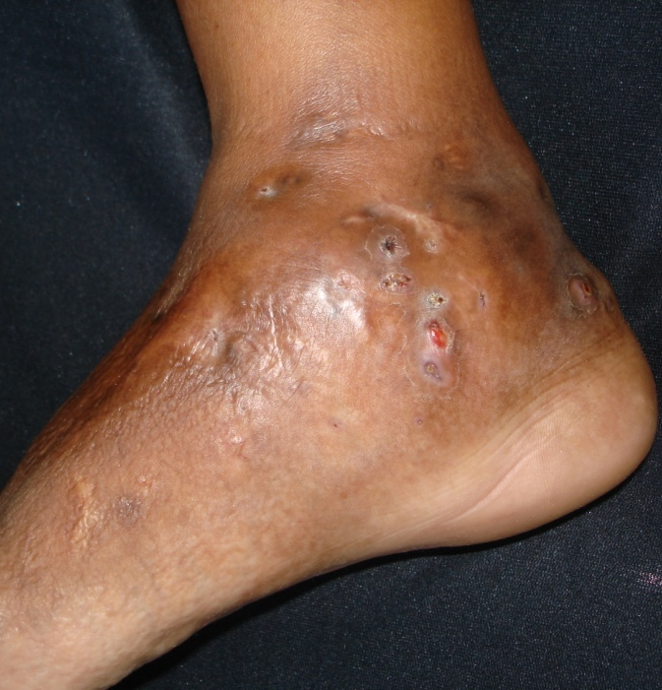
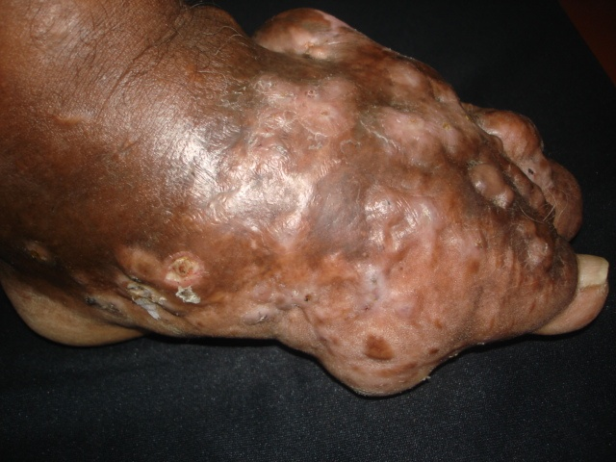

Slide 8
HOSPITAL GENERAL DE ACAPULCO SS
Acapulco Guerrero México.
1986 - 2017
28,379 consultas dermatológicas
249 casos 100%
Actinomicetomas 227 pac. 91.2 %
Eumicetomas 22 8.8 %

Slide 9
Yatrogenia
  Tb. Iatrogenia
    Iatros: Médico
    genesis: Crear
Alteración, especialmente negativa, del estado del paciente producida por el médico
Definición de la Real Academia de la Lengua Española

Slide 10
Micetoma
Síndrome anatomoclínico inflamatorio crónico, que afecta piel, tejido celular, huesos y ocasionalmente vísceras.
Inoculación traumática exógena
Topografía más frecuente:
  Tobillo / Pies
60% Campesinos – área rural
Actinomicetomas 91%
Eumicetomas 3 - 9% (Edo. De Guerrero)

Slide 11
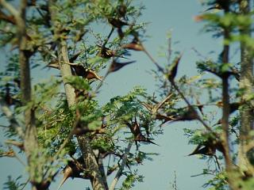
Actinomicetomas
Agente causal más frecuente
  Nocardia brasiliensis
  Actinomadura madurae
Masc 5:1 Fem
Inoculación traumática:
  Acacias /Huizache
Campesinos
  Mayor susceptibilidad
  Ambiente
    Laboral
    Hogar

Slide 12
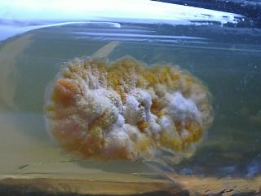
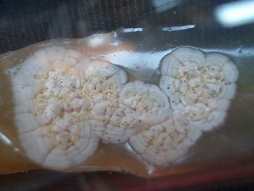
ACTINOMICETOMAS
TRATAMIENTO
TMP SMX 800/160bid
Sulfonas 100 qd
Ac. Clavulánico
Amoxicilina
Amikacina 7.5xkg bidx 21d
Imipenem 500mg c/8hr
95%
RESISTENCIAS
Welsh O, Al-Abdely HM, Salinas-Carmona MC, Fahal AH. Mycetoma Medical Therapy. PLoS Negl Trop Dis. 2014;8(10)
Dra. Chavez.
Notes:
Agregar referencia de tratamiento de olverio experiencia con imipenem y amika comentar desventaja de hospitalizacion necesaria para tratamiento elongando dias de estancia hospitalaria y recursos

Slide 13
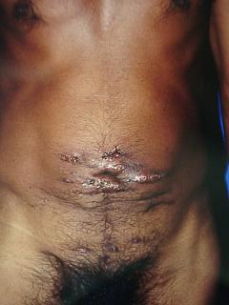
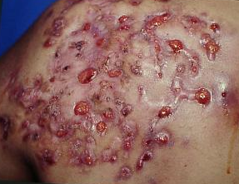
Múltiples fístulas

Slide 14
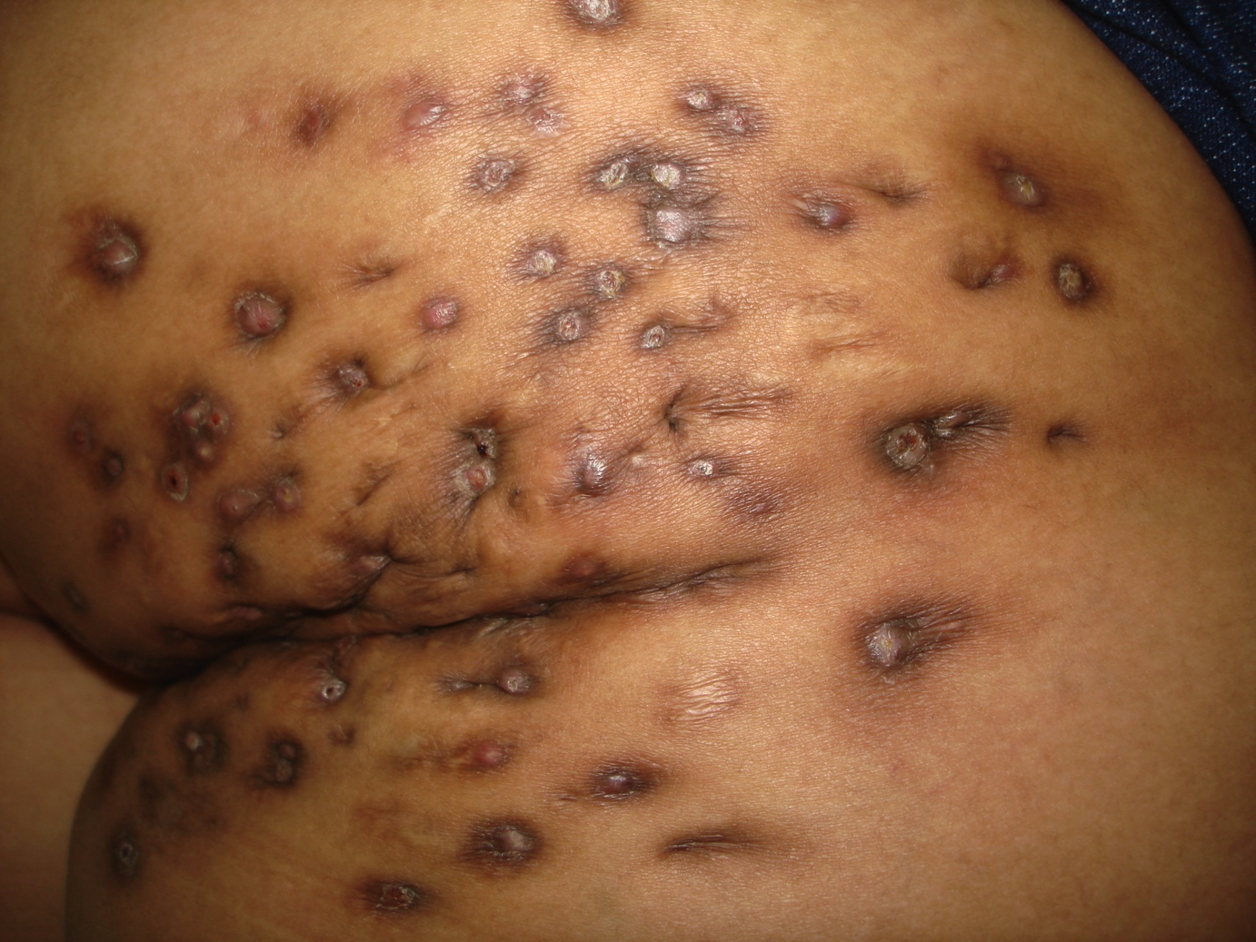
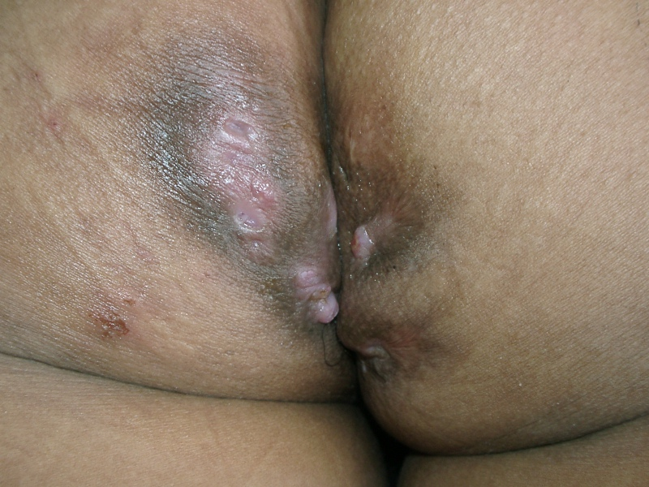
Micetomas perianales
Chavez G, Estrada R, Bonifaz A. Perianal actinomycetoma, experience of 20 cases. Int J Dermatol. 2002. Aug;41(8):491-3
Notes:
Aregar bibliografia de pipis de micetomas perianales

Slide 15
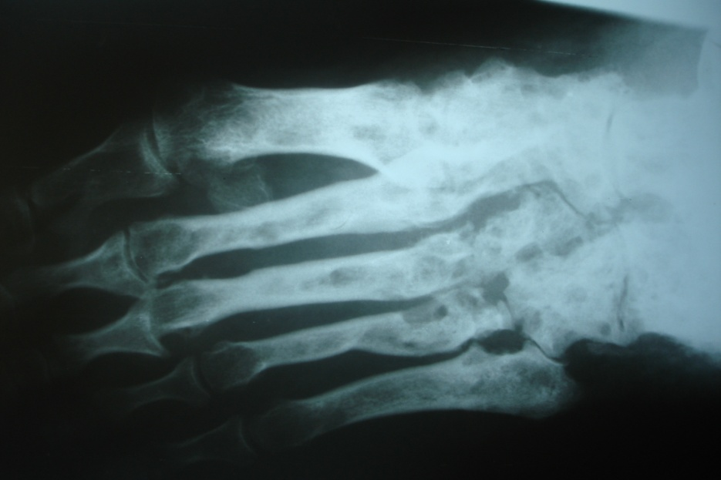
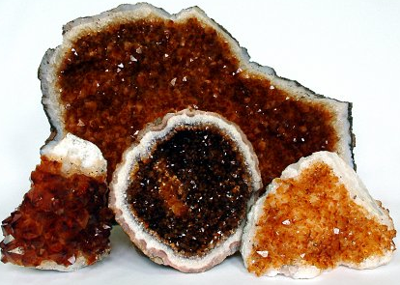
Eumicetoma
Osteolisis /Geodos
Cirugías parciales múltiples

Slide 16
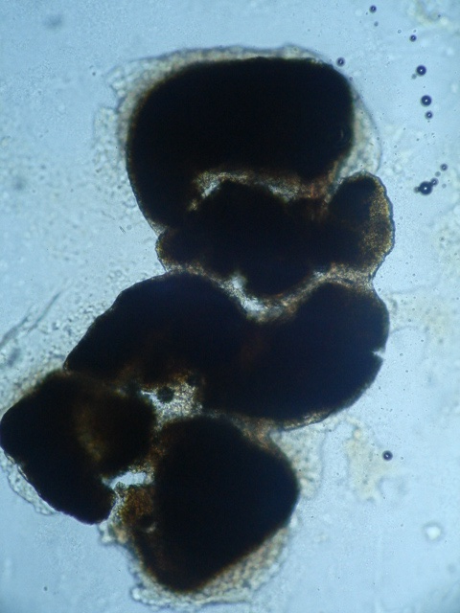
Eumicetoma
Aumento de volumen, fistulas, menos inflamatorio
Examen directo: Granos negros

Slide 17
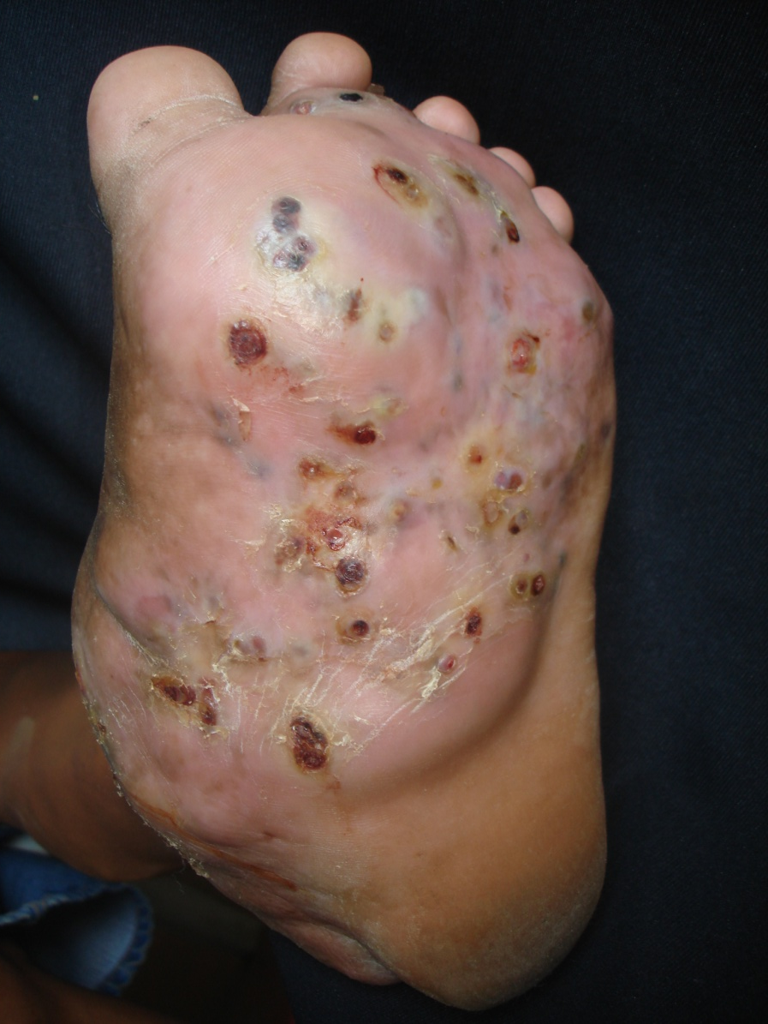
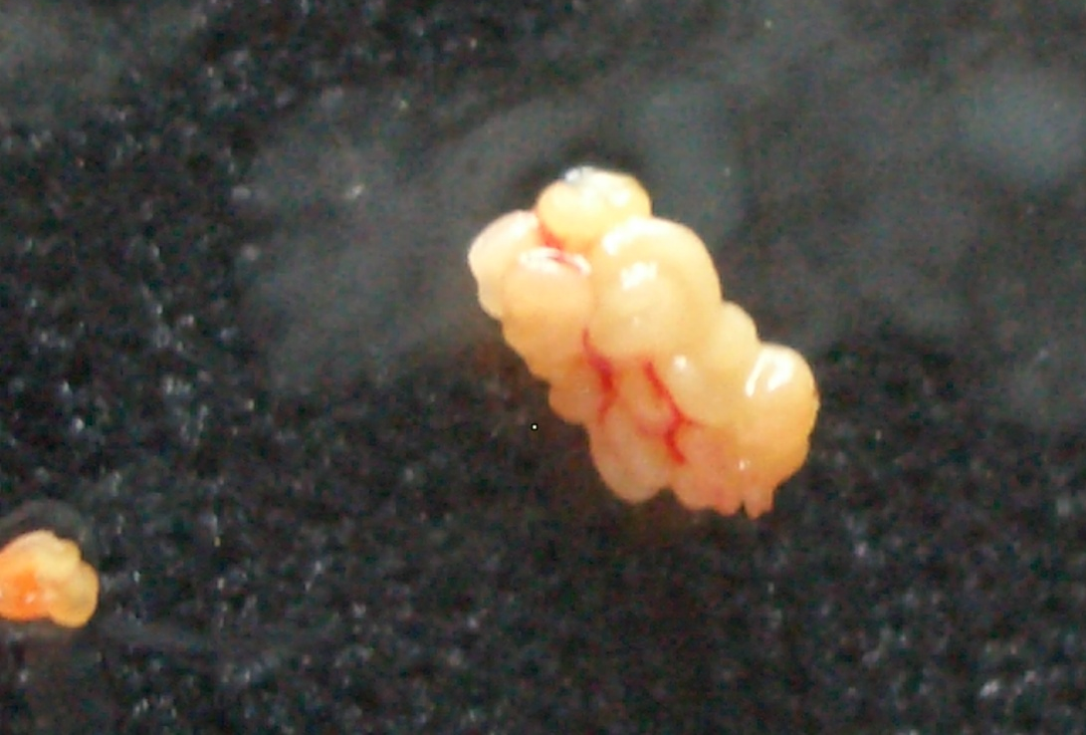
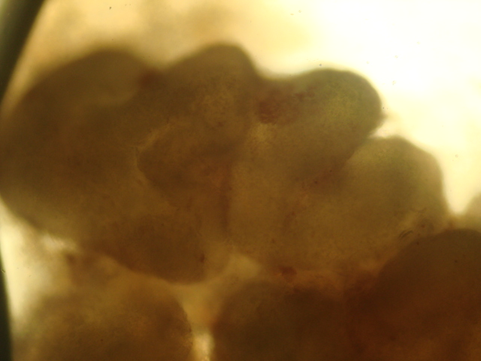
EUMICETOMAS
Madurella mycetomatis
Madurella grisea
Leptosphaeria senegalensis
Pyrenochaeta romeroi
Curvularia geniculata
Curvularia lunata
Exophiala jeanselmei
Phomopsis/longicolla
Bonifaz A, Tirado-Sanchez A, Calderón L, Saul A,
Araiza J, et Al. Mycetoma experience of 482 cases
in a single center in Mexico.
PloS Negl Trop Dis 8(8) e 3102

Slide 18
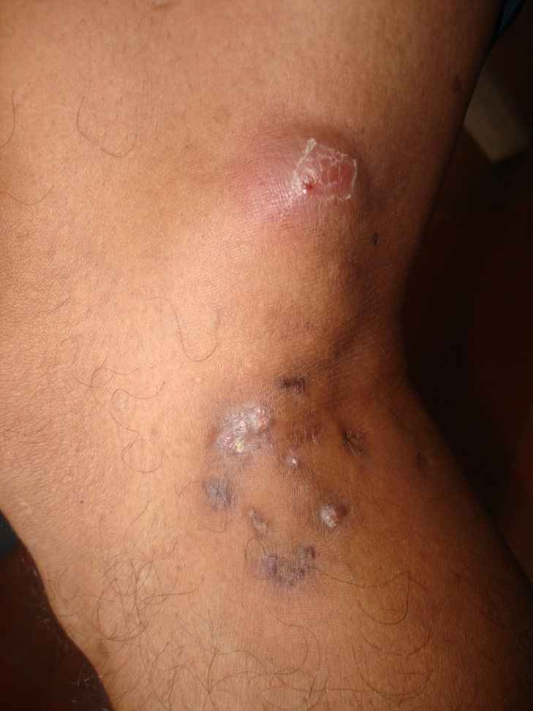
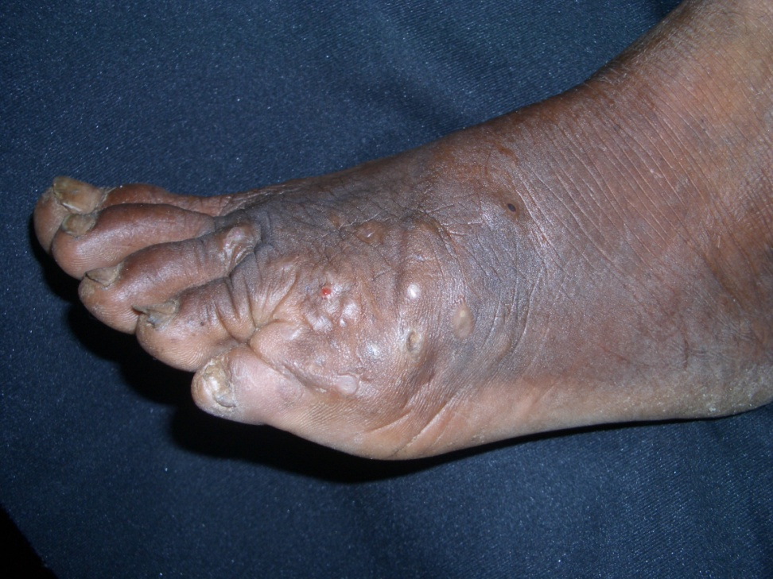
¿Por que se iatrogenizan?
Micetomas
Mal diagnosticados
  Eumicetomas
  Actinomicetomas

Slide 19
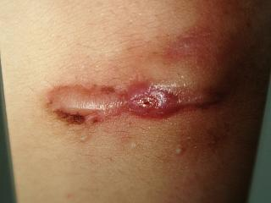
¿Por que se iatrogenizan?
Aumento de volumen, fístulas, exudado serohemático purulento- granos
Morfología inicial fomenta:
  Error diagnóstico
  Tratamiento inadecuado
MINIMICETOMAS
Notes:
Agregar referencia bibliografia de minimicetomas

Slide 20
¿Por que se iatrogenizan?
Tratamientos iniciales inadecuados
  Medicamento específico
    AB – eumicetomas
    Antimicóticos a actinomicetomas
  Dosis
    Insuficiente
    Discontinuo
Asintomáticos/ poca sintomatología
  Retraso en búsqueda de atención médica
  Interrupción de tratamiento
    Falta de recursos
    Mejoría parcial
    Ignorancia
Van de Sande WW. (2013) Global burden of human mycetoma: a systematic review and meta-analysis. PLoS Negl Trop Dis 7: e2550. doi: 10.1371/journal.pntd.0002550 PMID: 24244780

Slide 21
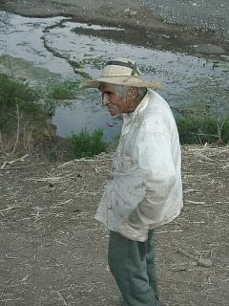
¿Por que se descuida su manejo?
Comunidad
  Pocos recursos económicos
  Temor
  Idioma
  Distancia
  Necesidades prioritarias
  Síntomas escasos o mínimos
Zein HA, Fahal AH, Mahgoube lS, El Hassan TA, Abdel-Rahman ME. Predictors of cure, amputation and follow-up dropout among patients with mycetoma seen at the Mycetoma Research Centre, University of Khartoum, Sudan. Trans R Soc Trop Med Hyg. 2012;106: 639–644.

Slide 22
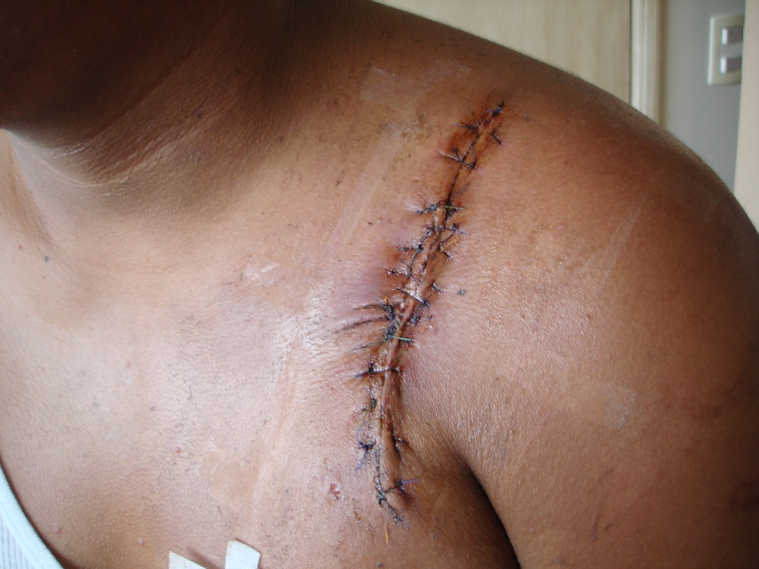
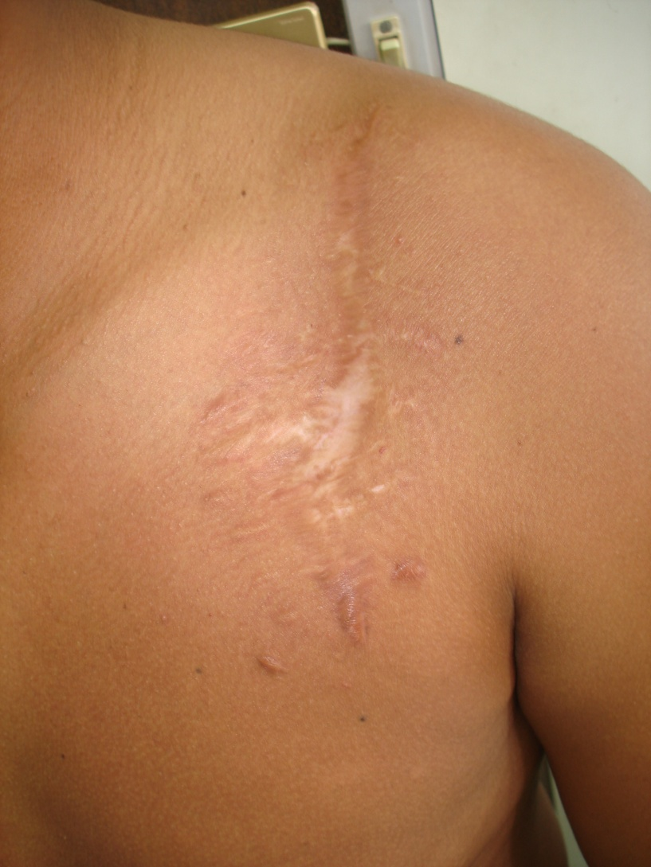
Actinomicetoma iatrogenizado
Masc 21a
Campesino
Cirugía 1 semana

Slide 23
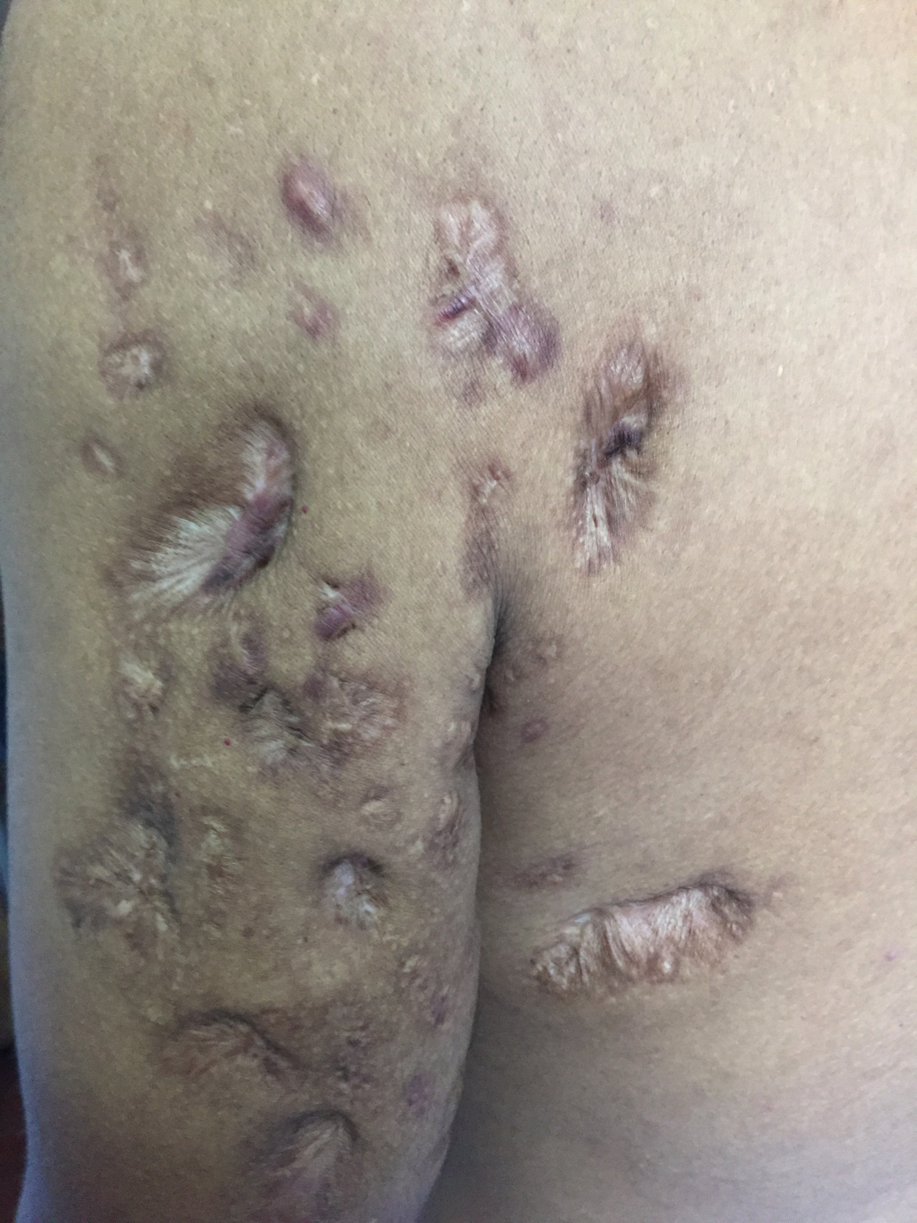
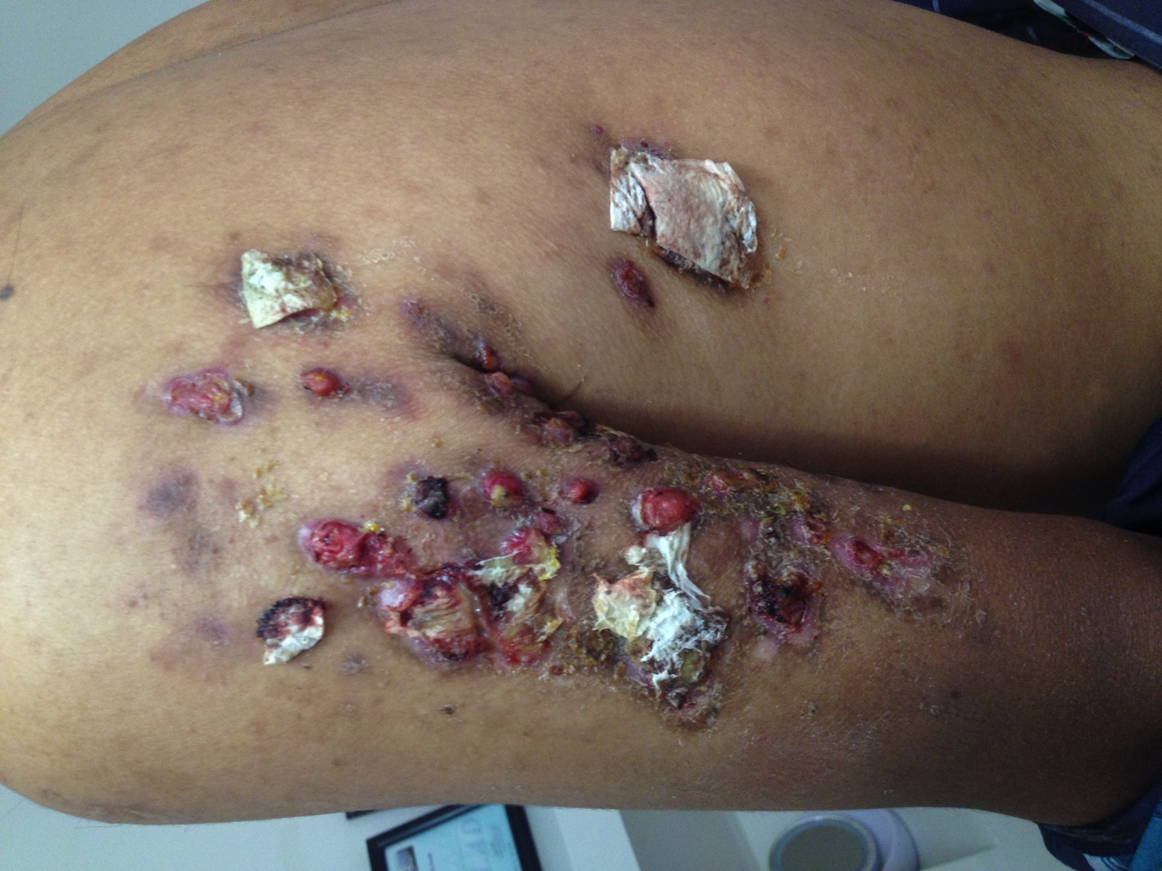
Actinomicetoma iatrogenizado
Ocupación: Maestro
Traumatismo desconocido
Itraconazol 100mg
6 meses
Curaciones
1 año de evolución
Derechohabiente de institución

Slide 24
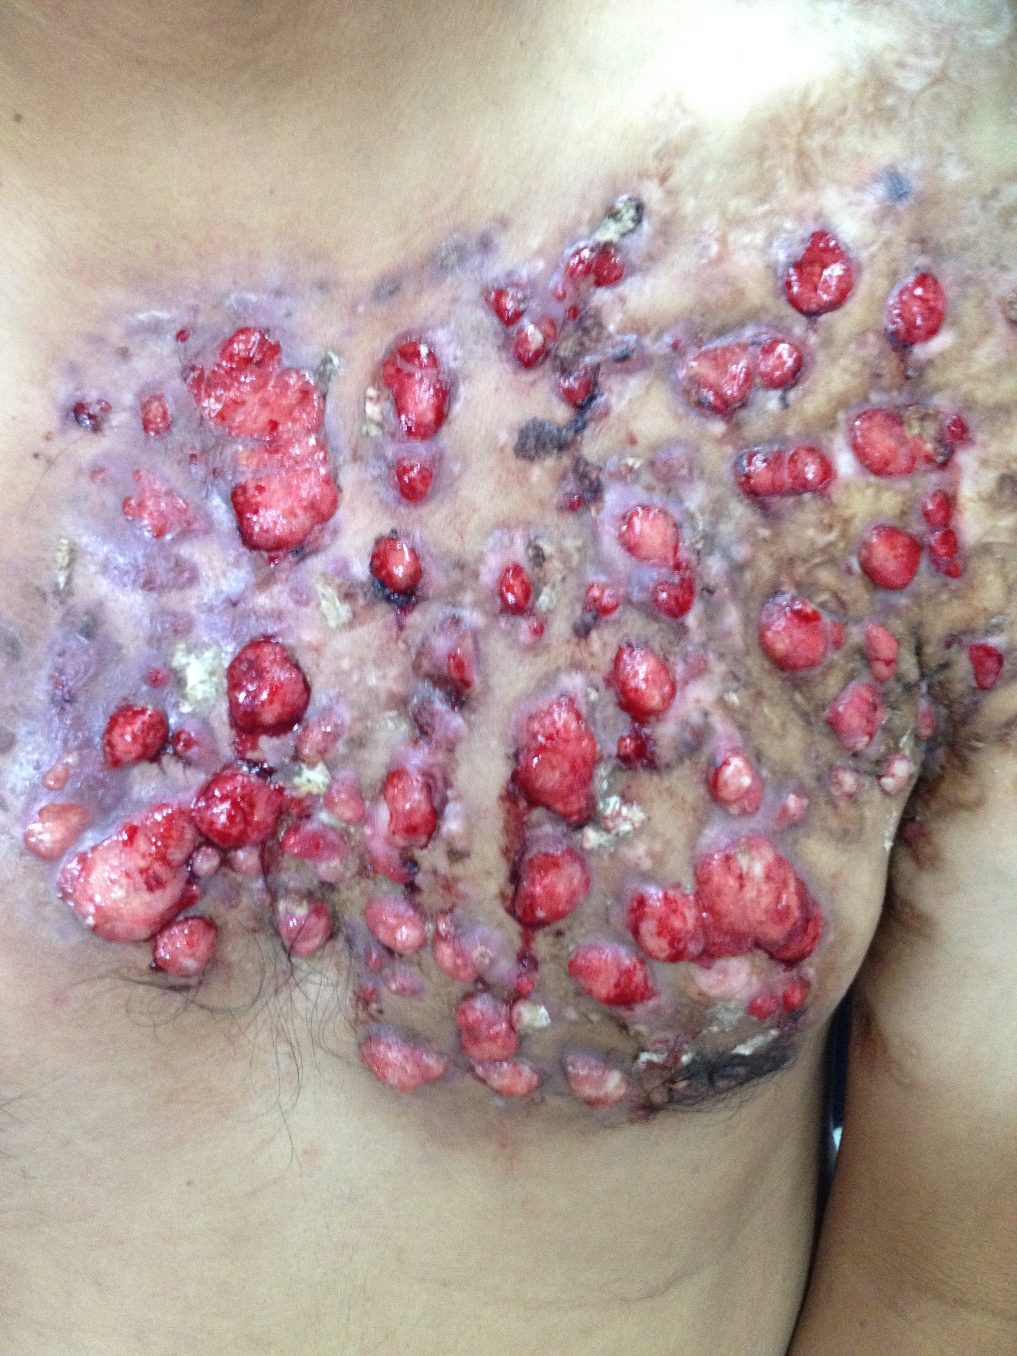
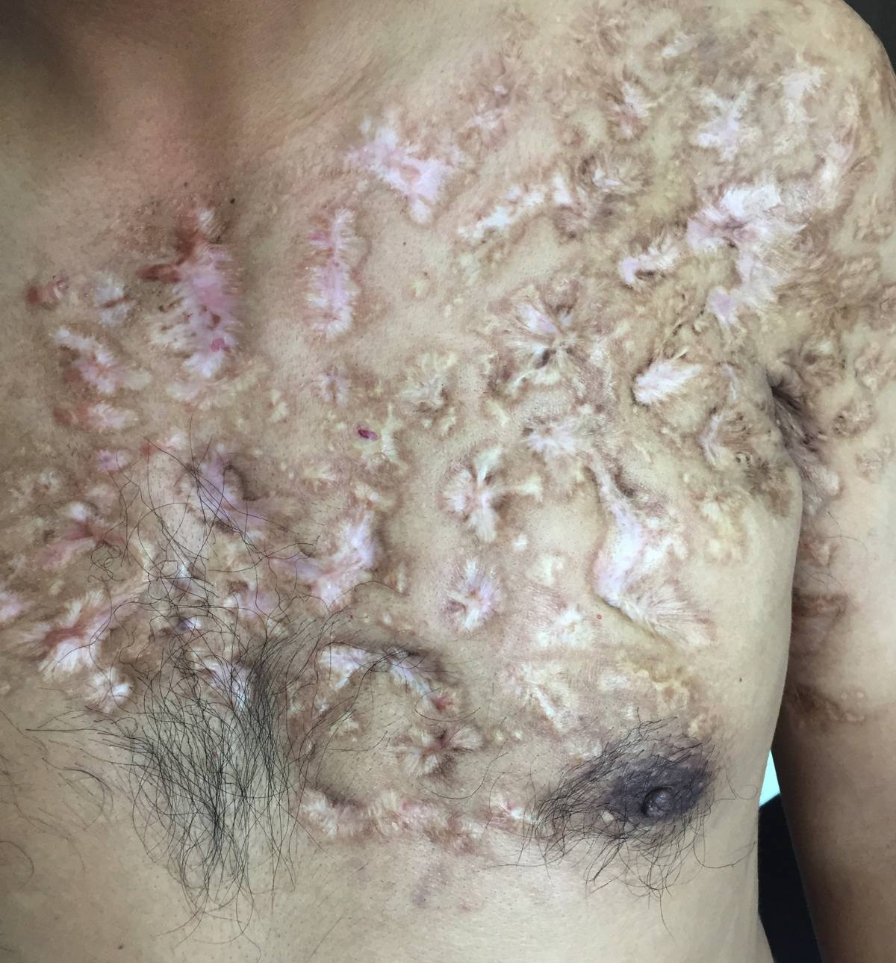
Inflamación severa/daño residual
Cicatrices retractiles
Sin afección a pleura
Limitación movimientos
Adecuada respuesta a tratamiento

Slide 25
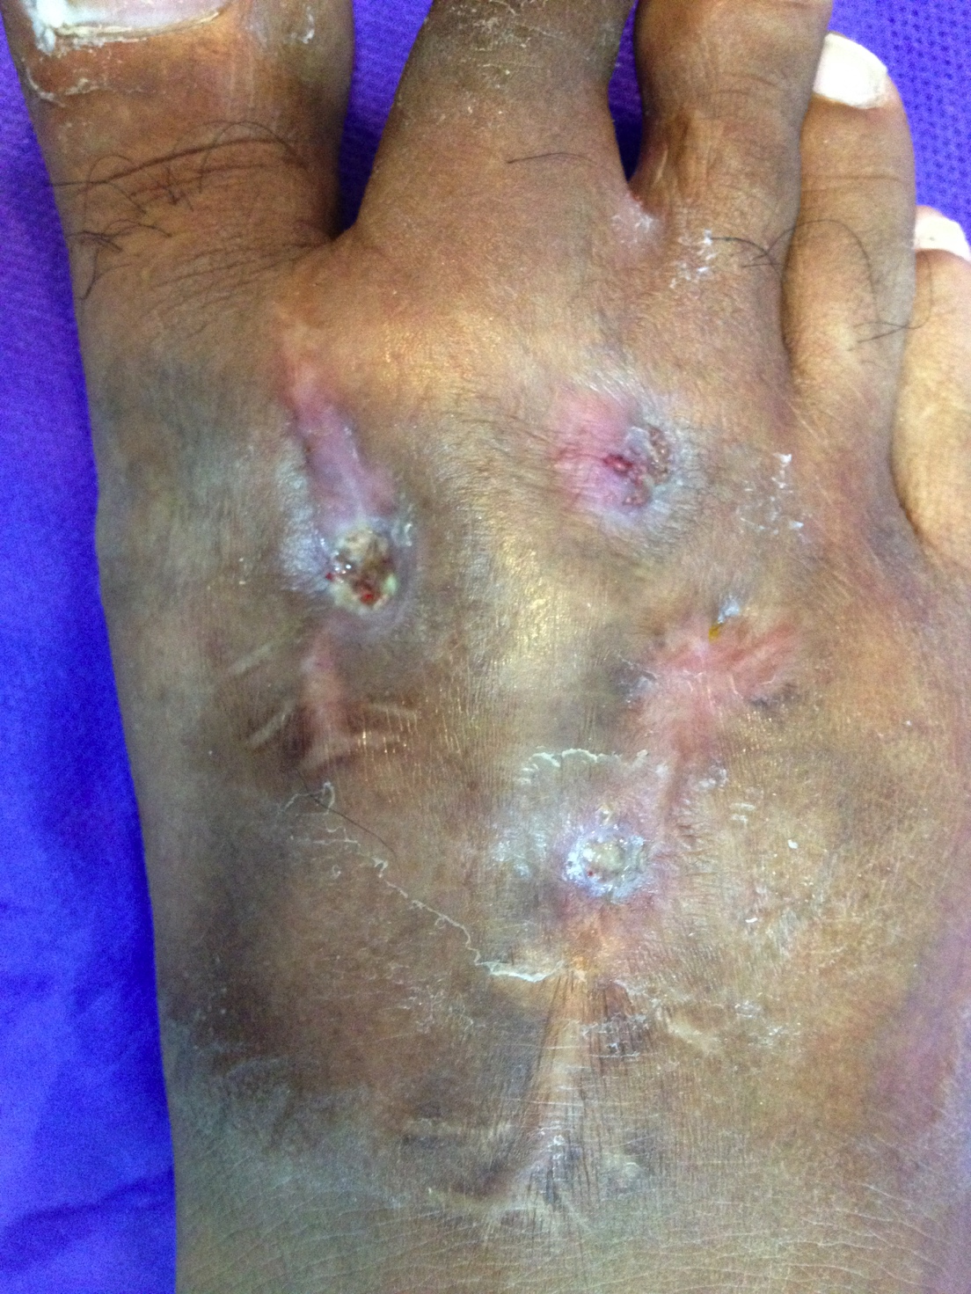
Eumicetoma iatrogenizado
10 meses de evolución
Tratamiento por MG
  Cirugía cada 2 meses
  Clindamicina
  Dicloxacilina
  Otros antibioticos no especificados

Slide 26
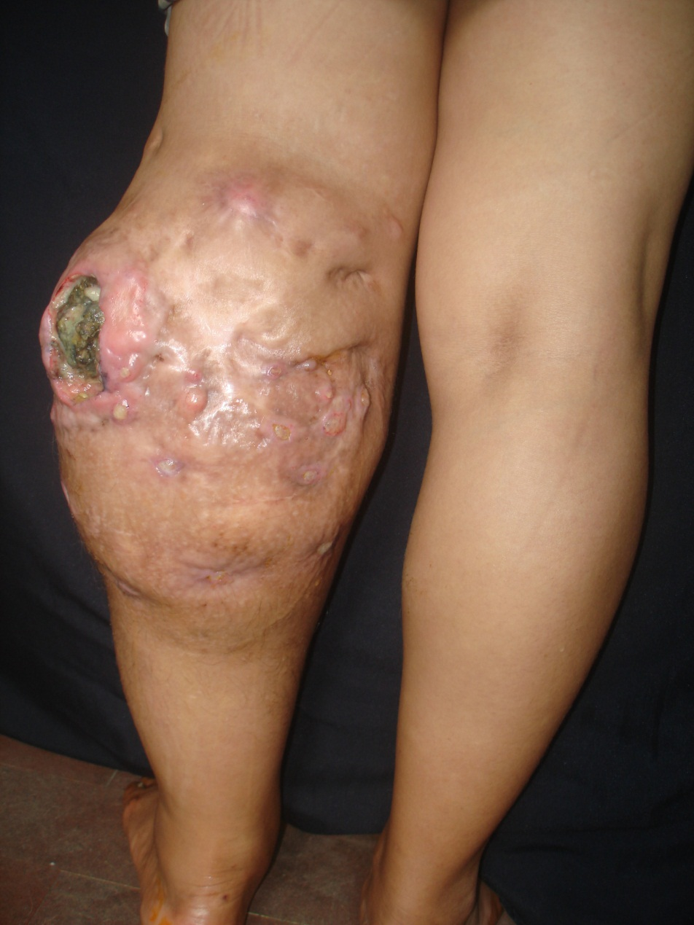
Micetomas -descuidados
Error frecuente en actinomicetomas
  Diagnóstico erróneo en etapas iniciales
    Osteomielitis
    Fistulas
    Abscesos
  Negligencia
    Tratamiento inadecuado o por tiempo limitado Cirugía
    Descuido del paciente
      Idiosincrasia

Slide 27
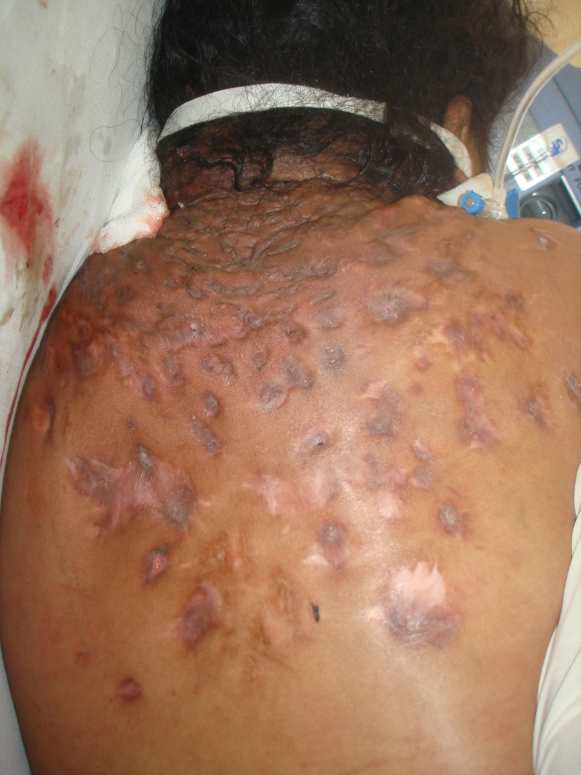
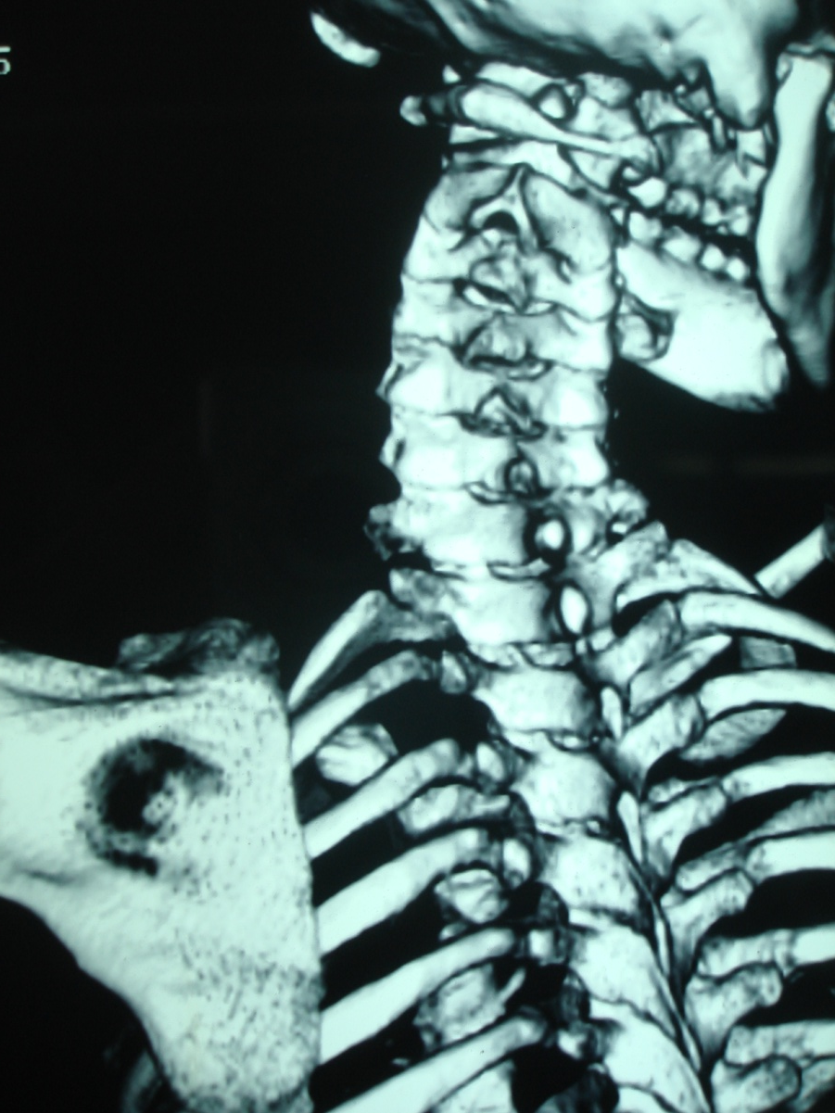
Micetoma cervical

Slide 28
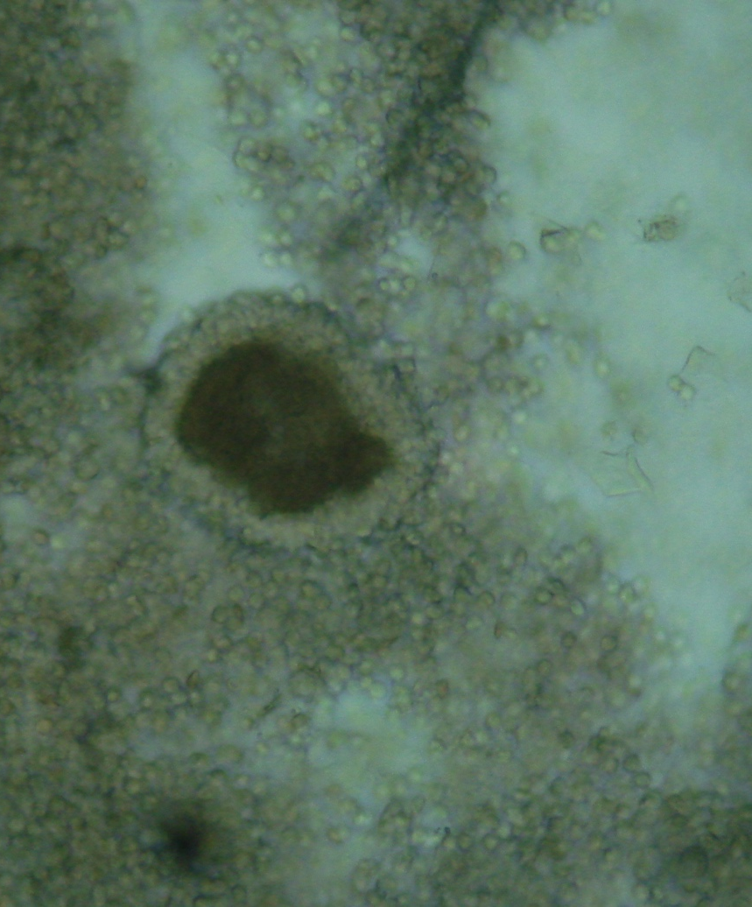
Micetomas cervicales
Fem 18 años
Crisis convulsivas desde la infancia
Restraso psicomotor
Duerme en petate
Cuadriplejia desde hace 1 año
  Lesion medular
Sin tratamiento dermatológico previo

Slide 29
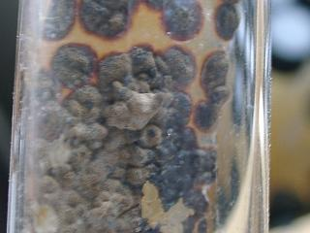
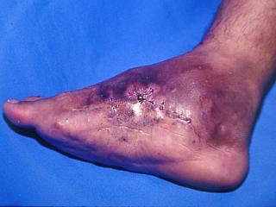
Iatrogenias quirúrgicas
Diseminación de las lesiones
Potencial mayor afeccion ósea
Cicatrices deformantes
Mayor desperdicio de recursos
  Económicos
  Materiales
Dra. Gpe. Chavez.

Slide 30
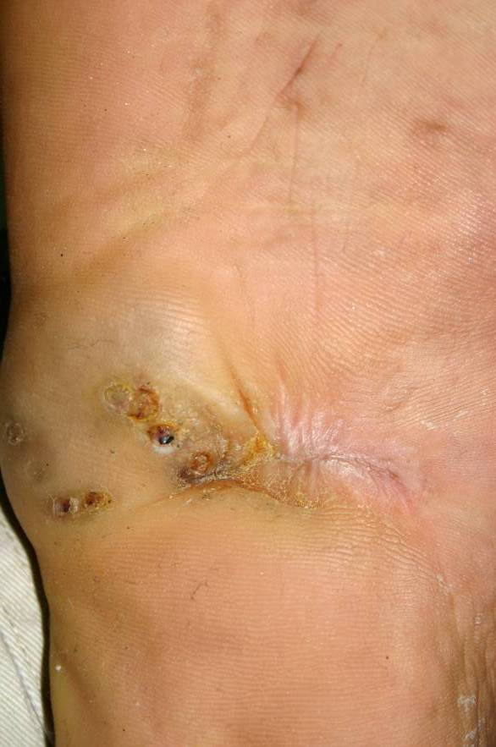
Iatrogenias quirúrgicas
Eumicetomas
Tx quirurgico inicial
Mal diagnosticado
Ya confirmado el dx
  Tx antimicótico (itra 300-400mg/d)
  Delimitación de la lesion 6m
  Cirugía + 3m Itra
Lesiones limitadas
Sin afección ósea
Suleiman SH, Wadaella el S, Fahal AH, “The surgical treatment of Mycetoma” PLoS Negl Trop Dis. 2016. Jun23;10(6)

Slide 31
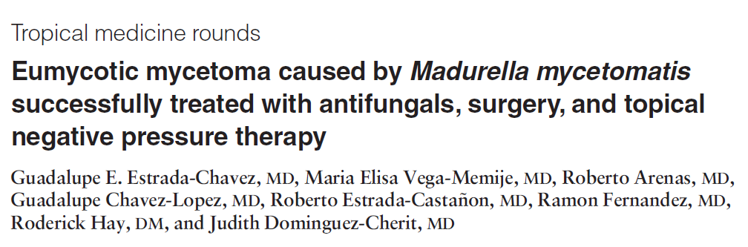
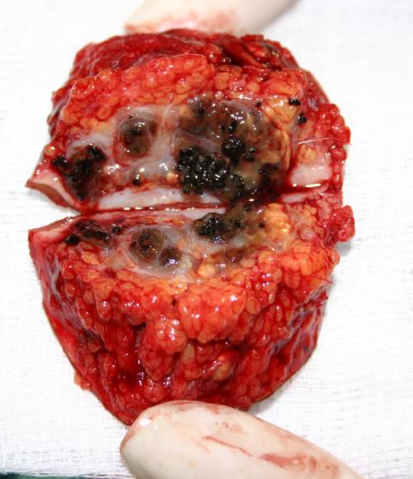
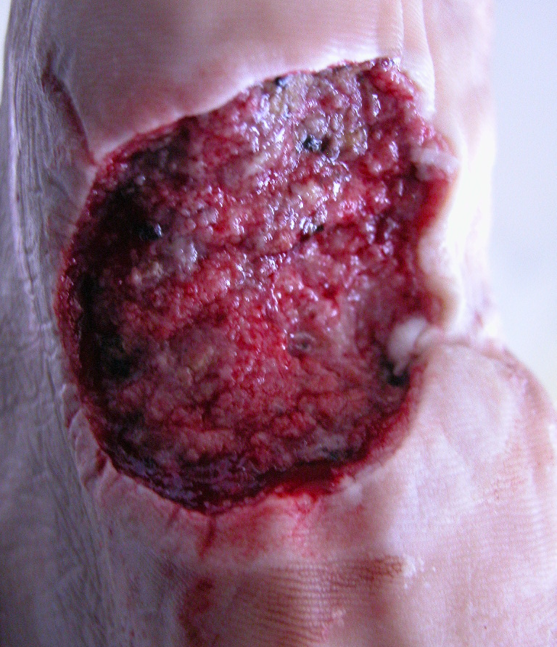

Slide 32
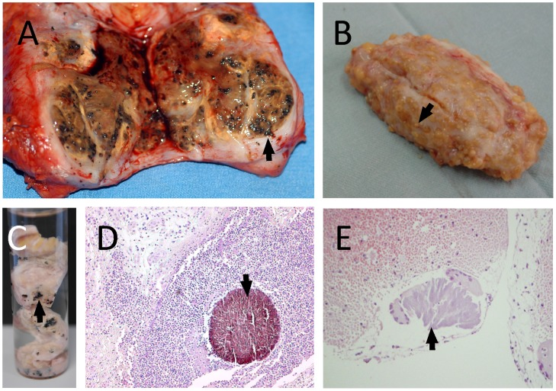
Educación médica continua
“Merits and Pitfalls of Currently Used Diagnostic Tools in Mycetoma” Van de Sande W, Fahal A, Goodfellow M, et al.
PLoS Negl Trop Dis, 2014;8(7):e2918
Diferenciación entre actino y eumicetomas
Estudios de imagen
Cultivos
Histología
Estudios moleculares ($$$)
  Paises endemicos
Otras herramientas Dx
  Rápidas y económicas

Slide 33
Evolución
Ideal
iatrogenia
Identificación de caso
Diagnóstico presuntivo por clínica
Estudios complementarios
  ED, Cultivo, Biopsia
Estudios de imagen
  Rx, TAC, RM
Tx específico
Identificación de caso
Error diagnóstico Osteomielitis
Estudios de imagen y laboratorio
  Cultivo de exudado
  Negativo a 48hrs
Cirugía
  Parcial-amputación

Slide 34
Evolución prolongada
Síntomas subjetivos No intensos
Búsqueda tardía de atención médica
Lesiones avanzadas/ deterioro de estado general o de función
Tratamiento prolongado
Costo elevado de tratamiento y atención médica
  Distancia, tiempo, perdida de horas laborales
Enemigo principal: Ignorancia
  Médico
  Paciente
Solución: PREVENCION Y EDUCACION
Zijlstra EE, van de Sande WW, Welsh O. Mycetoma: a unique neglected tropical disease. Lancet Infect Dis. 2016;16(1):100-12

Slide 35
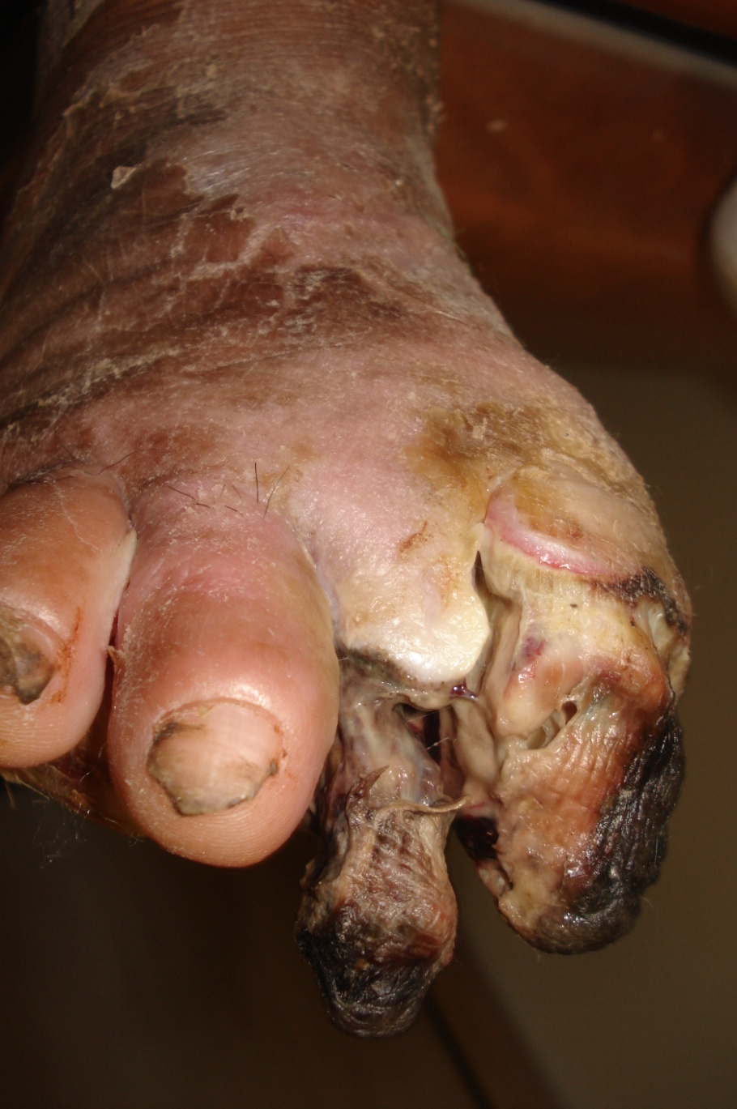
Complicaciones
Embarazo
Diabetes mellitus II
  Diseminación de lesiones (rodilla, mano, ingle)
  Gangrena pie contralateral
  No acepta amputación

Slide 36
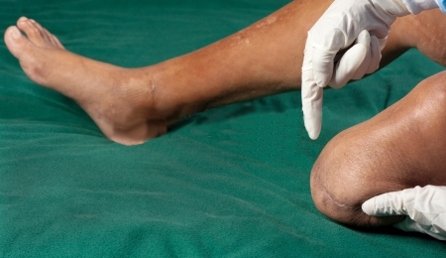
Tratamiento quirúrgico
Amputación: ultimo recurso
No hay criterios establecidos
Considerar deseos del paciente

Slide 37
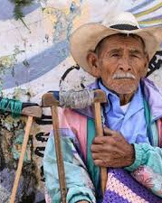
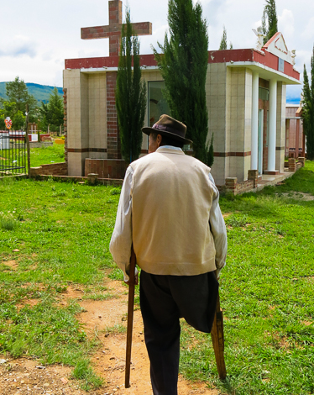
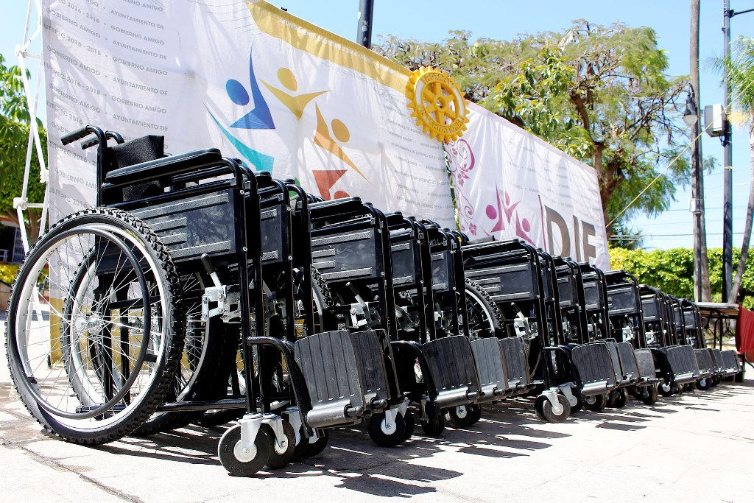

Slide 38
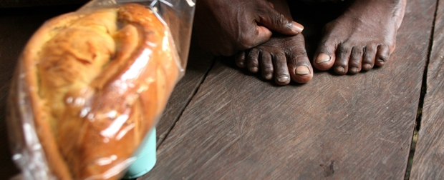
Gracias por su atención

